Slide 1




TRƯỜNG TIỂU HỌC HÙNG THẮNG
Môn: Tiếng Việt
Giáo viên: Nguyễn Thị Son

Slide 2
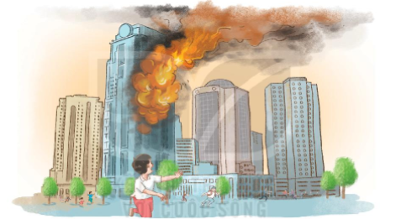
1
Quan sát tranh vẽ cảnh tượng ở một khu nhà cao tầng

Slide 3
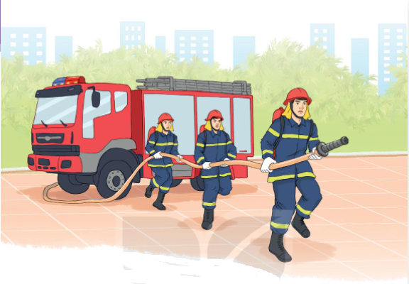

Slide 4
Luyện đọc câu dài
Những người lính cứu hoả lập tức mặc quần áo chữa cháy, đi ủng, đeo găng, đội mũ rồi lao ra xe. Những chiếc xe cứu hoả màu đỏ chứa đầy nước, bật đèn báo hiệu, rú còi chạy như bay đến nơi có cháy.

Slide 5
2
Đọc
Lính cứu hoả
Chuông báo cháy vang lên. Những người lính cứu hoả lập tức mặc quần áo chữa cháy, đi ủng, đeo găng, đội mũ rồi lao ra xe. Những chiếc xe cứu hoả màu đỏ chứa đầy nước, bật đèn báo hiệu, rú còi chạy như bay đến nơi có cháy. Tại đây, ngọn lửa mỗi lúc một lớn. Những người lính cứu hoả nhanh chóng dùng vòi phun nước dập tắt đám cháy. Họ dũng cảm quên mình cứu tính mạng và tài sản của người dân.
Cứu hoả là một công việc rất nguy hiểm. Nhưng những người lính cứu hoả luôn sẵn sàng có mặt ở mọi nơi có hoả hoạn.
(Theo Hồng Vân ))
1
2
Văn bản được chia thành mấy đoạn?

Slide 6
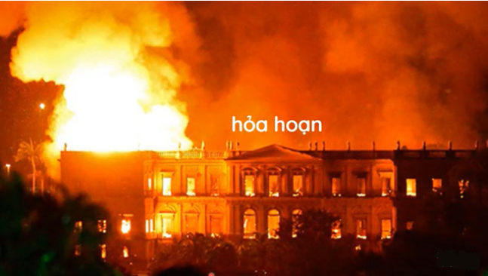
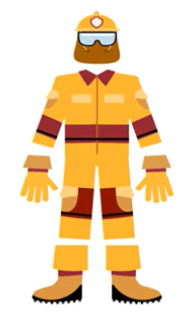
Giải nghĩa từ
ủng : là đôi giày cao cổ đến gần hoặc quá đầu gối để lội bùn hoặc đi trong mưa
găng : là một dụng cụ của lính cứu hoả để đeo vào tay chống được cháy.
hoả hoạn : là nạn cháy

Slide 8
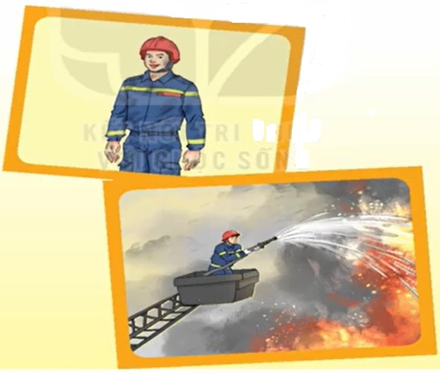
6
Quan sát tranh và dùng từ ngữ trong khung để nói theo tranh
dũng cảm lính cứu hoả nhanh nhẹn khỏe mạnh
Các chú lính cứu hoả rất dũng cảm .
Các chú lính cứu hoả nhanh nhẹn chữa cháy .
Các chú lính cứu hoả rất khỏe mạnh.
Em rất khâm phục, yêu mến các chú lính cứu hoả

Slide 9
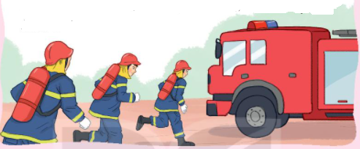
7
Nghe viết
Chuông báo cháy vang lên. Xe cứu hỏa bật đèn báo hiệu, rú còi, chạy như bay đến nơi có cháy. Các chú lính cứu hỏa dung vòi phun nước dập tắt đám cháy.
Em hãy tìm từ dễ viết lẫn trong bài.

Slide 10
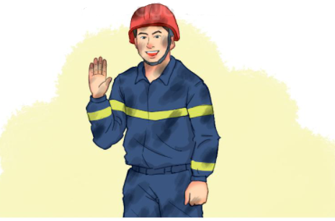
9
Đặt tên cho hình dưới đây
Nụ cười chiến thắng
Nụ cười rạng rỡ

